Slide 1


Windows API 프로젝트
장규석

Slide 2
목차
게임 시연
개발 일정
프로그램 구조 & 핵심 코드
데이터 관리
질문

Slide 3

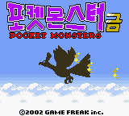
Notes:
포켓몬스터 골드는 1999년 게임 프리크 에서 개발된 RPG 게임입니다.
게임보이 플랫폼으로 발매되었고 해당 시리즈 중에서 2세대에 해당됩니다.

Slide 4
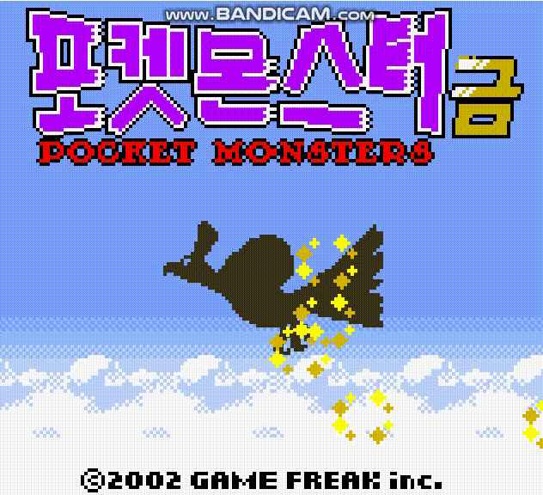
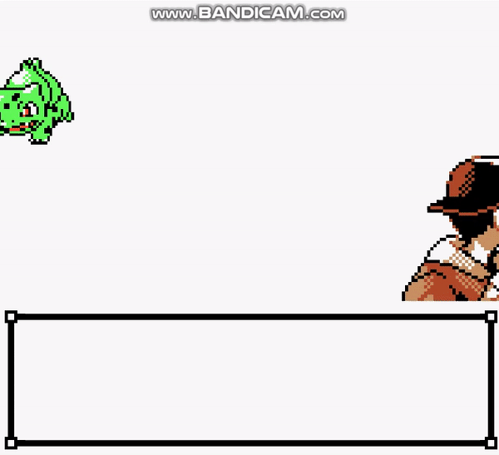
게임 설명 & 시연
기본조작 :
이동 : 방향키
확인 : Z
취소 : X
현재 구현된 기능 :
플레이어 이동 및 메뉴
전투 일부분
맵 로드 & 스크롤링
인벤토리, 아이템 삭제 기능

Slide 5
개발 일정

Slide 6
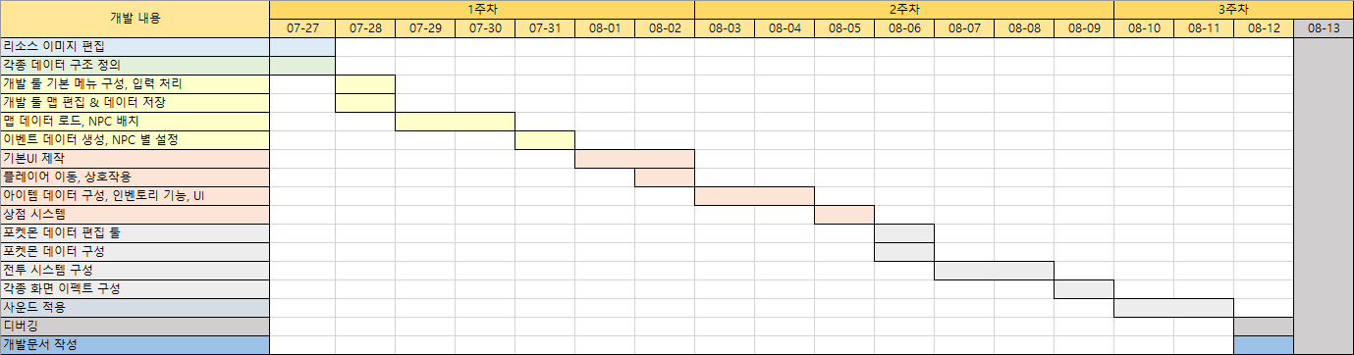
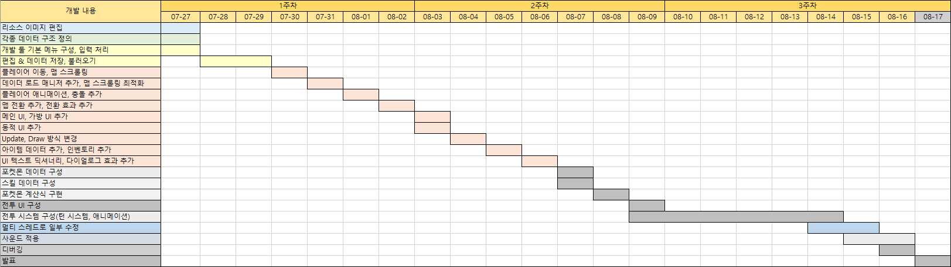

Slide 7
프로그램 구조
&
클래스 상세

Slide 8
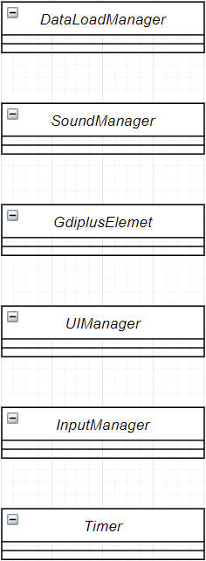
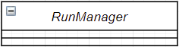
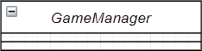
싱글톤 객체
데이터 로드, 관리
게임의 Update, Draw 관리
게임의 전체, 흐름 관리
사운드 로드, 관리
Sound : FMOD
GDI+ 관련 객체 관리
UI 리소스, 출력
플레이어 입력 관리
타이머 관리

Slide 9
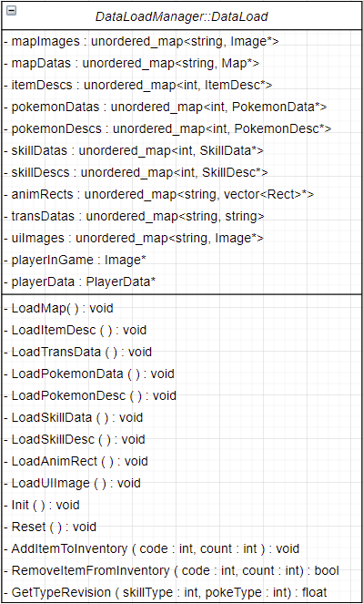
DataLoadManager::DataLoad
-> 각종 데이터의 로드와 반환 함수 제공
LoadMap | 맵 이미지와 데이터 로드
LoadItemDesc | 아이템 설명 텍스트 로드
LoadTransData | 게임 텍스트 로드
LoadPokemonData | 포켓몬 데이터 로드
LoadPokemonDesc | 포켓몬 설명 텍스트 로드
LoadSkillData | 포켓몬 기술 데이터 로드
LoadSkillDesc | 포켓몬 기술 텍스트 로드
LoadAnimRect | 애니메이션 영역 로드
LoadUIImage | UI 이미지 로드
Init | 초기 로드
Reset | 리셋
AddItemToInventory | 아이템 추가
RemoveItemFromInventory | 완전히 제거되면 True, 개수만 줄어들면 false
GetTypeRevision | 타입 상성값 리턴

Slide 10
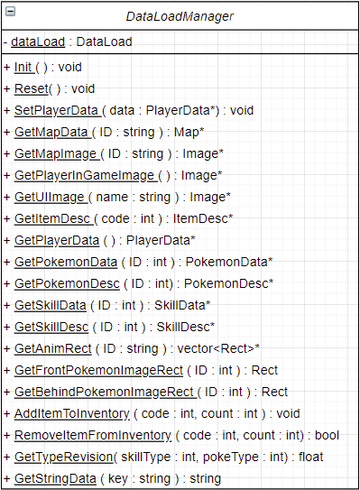
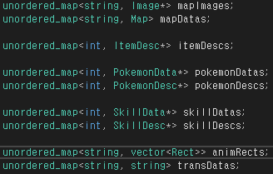
DataLoadManager
GetFrontPokemonImageRect | 포켓몬 앞모습 이미지 영역 반환
GetFrontPokemonImageRect | 포켓몬 뒷모습 이미지 영역 반환
GetStringData | 게임 텍스트 문구 반환
DataLoadManager
Data, Description 들의 경우 크기가 크지 않아 게임 시작 시 로드 해도 양호
Map 이미지 파일도 낮은 해상도이기 때문에 미리 로드

Slide 11
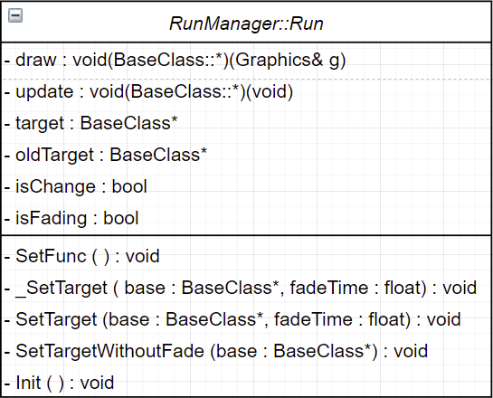
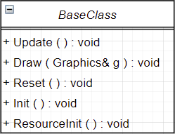
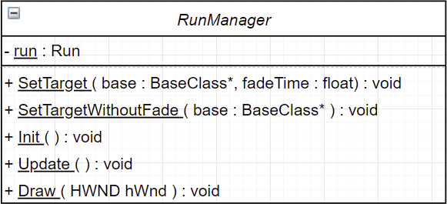
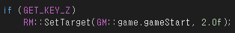
RunManager::Run
-> 실제 Update와 Draw 수행
SetFunc | draw, update 포인터 설정
SetTarget | 멀티 스레드로 _SetTarget 호출
_SetTarget | target 지정, 전환 시간 있음
SetTargetWithoutFade | target 지정, 전환 시간 없음
Init | 초기화
BaseClass를 상속하는 클래스들이 FSM처럼 구성되어
상태 전이가 일어나는 것처럼 동작

Slide 12
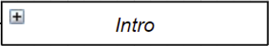
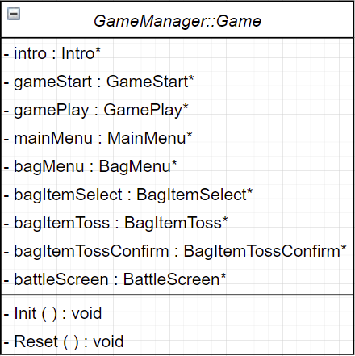






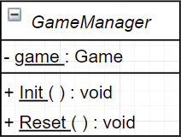

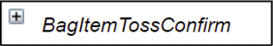
GameManager::Game
-> 게임의 흐름 제어

Slide 13
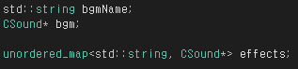
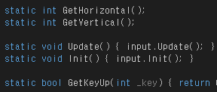
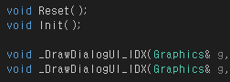
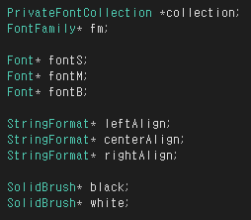
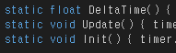
기타 싱글턴 클래스
SoundManager
InputManager
UIManager
effect (효과음) 파일들은 크기가 작기 때문에 미리 로드
다양한 크기의 대화상자 그리기
Bgm 파일들은 크기가 크기 때문에 필요할 때마다 Open -> 멀티 스레드로 딜레이 느껴지지 않게 구현
플레이어 입력 감지
GdiplusElement
Timer
프레임 사이의 델타 타임 계산 및 반환
GDI+ Draw 시 필요한 객체들 미리 생성

Slide 14
BaseClass
-> 게임의 흐름 단위
우측의 클래스들은 BaseClass를 상속받아 각자의 Update와 Draw를 정의한다

Slide 15
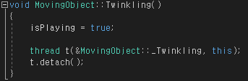
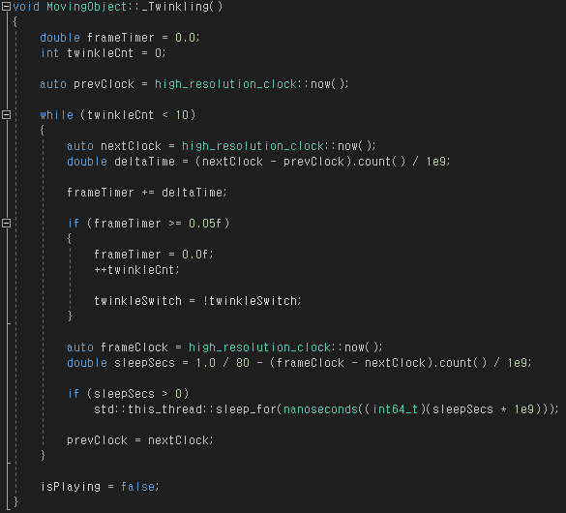
멀티 쓰레드
Sleep -> 부정확
chrono -> OS 독립적으로 좀더 정확한 시간 측정 가능

Slide 16
전투 vs 야생 포켓몬
맵 데이터로부터 야생 포켓몬 데이터 생성
플레이어 포켓몬 기술선택
피격 모션
기술에 따라 다름
플레이어, 적 포켓몬 등장 Moving 설정
적 포켓몬 기술 선택
체력 감소 애니메이션
이후 반복
플레이어, 적 포켓몬의 등장 Moving 재생
스피드 능력치로 턴 확정
...
포켓몬 출현 대화상자 출력
공격 대화상자 출력
적 포켓몬 쓰러짐 애니메이션
플레이어 빠지는 Moving 설정
스피드 능력치로 턴 확정
적 포켓몬 쓰러짐 대화상자
플레이어 빠지는 Moving 재생
기술 명중 여부 확정
경험치 획득 대화상자
빗나감 -> 턴 종료
플레이어 포켓몬 등장 대화상자 출력
데미지 계산
...
타입 상성에 따라 무효 가능
플레이어 포켓몬 등장
공격 모션
기술에 따라 다름

Slide 17

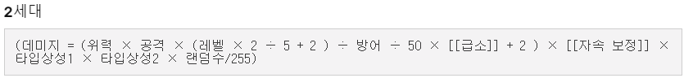
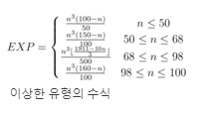
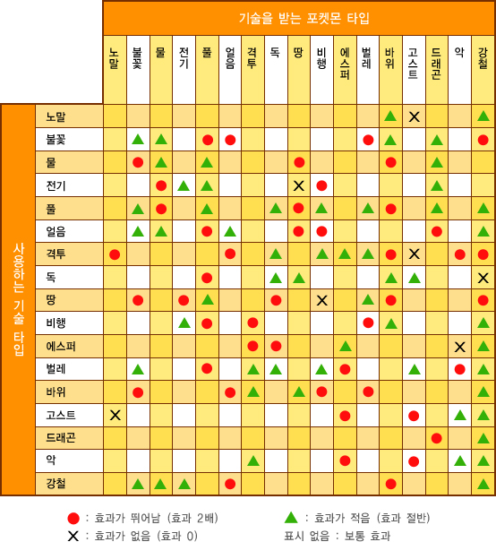
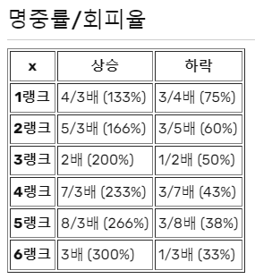
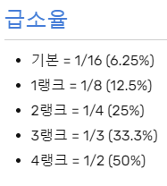
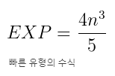
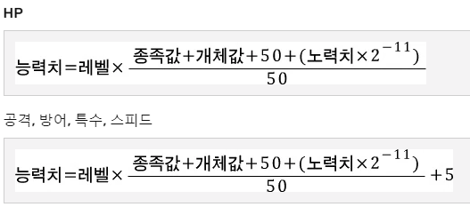
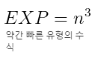
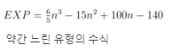
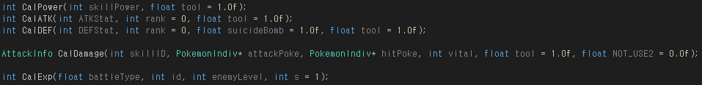
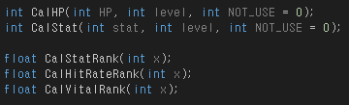
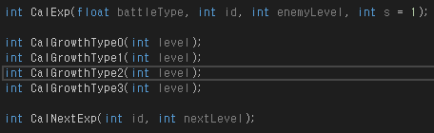
계산식

Slide 18
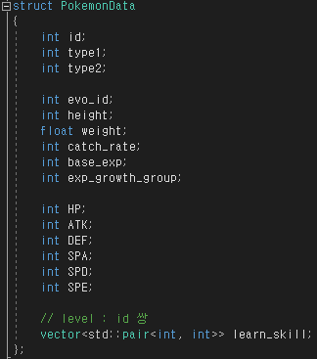
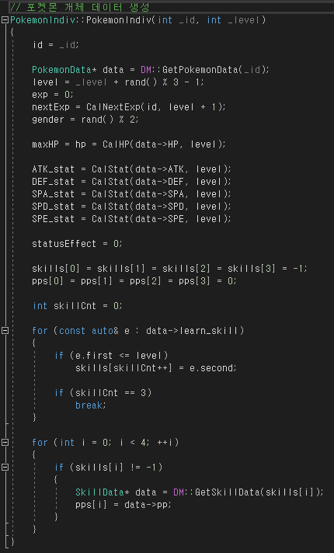
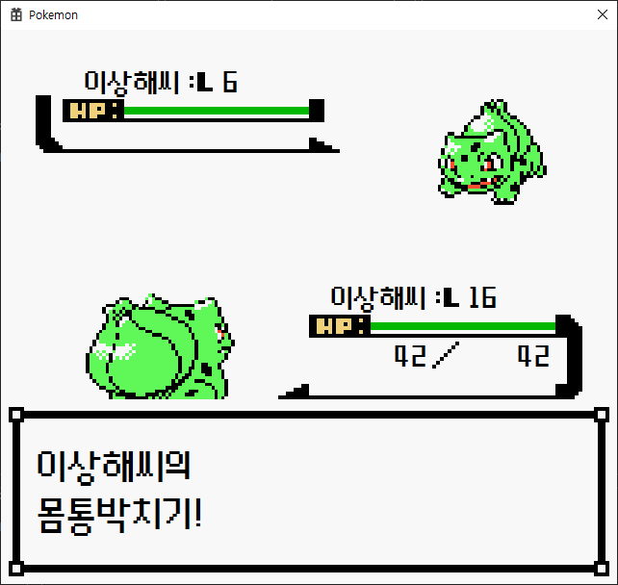

Slide 19
데이터 관리

Slide 20
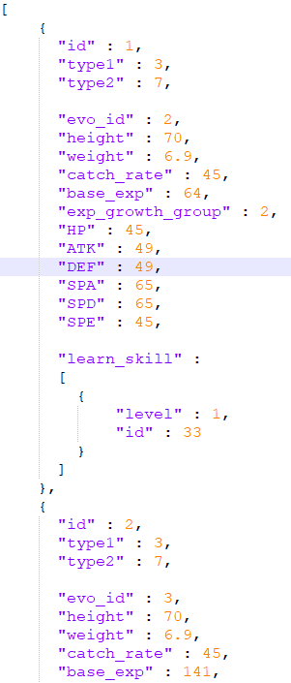

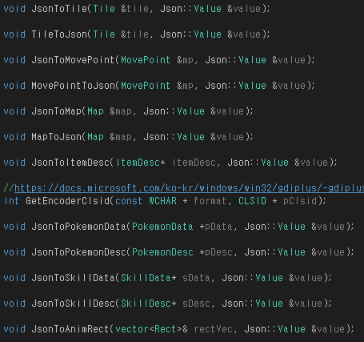
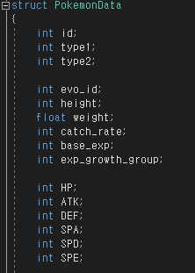
Json
구조체와 Json 데이터 간의 변환 함수

Slide 21
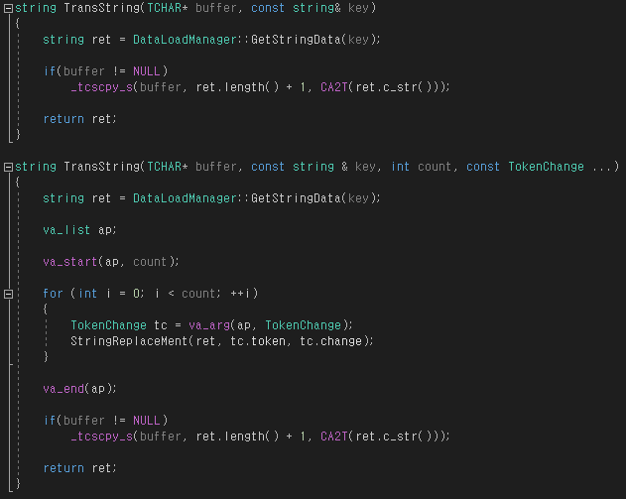
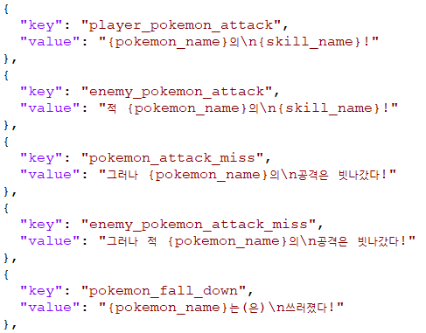
UI Text
UI 텍스트들을 Key, Value 쌍으로 관리하여 다양한 경우에 맞추어 문장 대응 가능

Slide 22
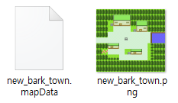
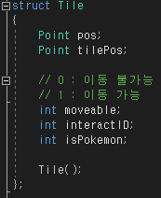
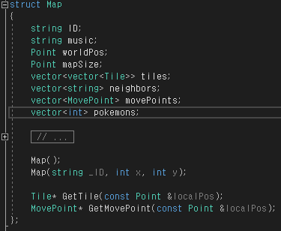
Map
맵의 정보는 맵 데이터 파일 + 맵 이미지 파일로 구성
맵 데이터 파일에는 맵의 ID, 각 타일의 정보 등등 데이터 포함
이미지는 맵 툴로 편집

Slide 23
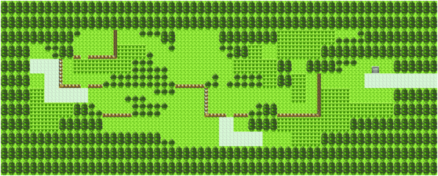



맵 스크롤링
40, 100
60
100, 100
24
24
22
맵 이미지는 현재 위치한 맵 이미지 + 인접 맵의 이미지를 현재 카메라 영역에 맞추어 일부분만 출력하는 방식
전체 맵을 그리지 않아 연산량 감소
인접 맵으로 이동하는 경우가 아니면 화면 전환 효과와 함께 이동

Slide 24


Slide 25




기타 등등
pokemonData
pokemonDesc
skillData
skillDesc
데이터와 텍스트를 분리하여 관리

Slide 26
질문

